Slide 1
Revisão: Dualidade Onda-Partícula
Efeito Doppler
Corpo Negro
Formação de Linhas Espectrais
Modelos Atômicos Clássicos
Modelo de Schrodinger
IAGUSP
Sandra dos Anjos
http://astroweb.iag.usp.br/~aga210/

Slide 2
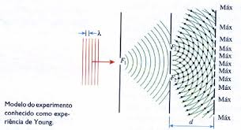
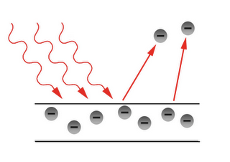
Natureza da luz
Experimentos realizados mostram evidências de natureza corpuscular e ondulatória
Thomas Young - 1801
Einstein 1905
ondulatória
franjas
de
interferência
corpuscular
corpuscular
fendas
Difração e Interferência da luz
Efeito Fotoelétrico
verificado experimentalmente pelo físico americano Robert Millikan.

Slide 3
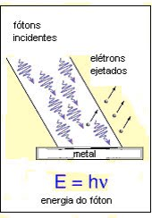
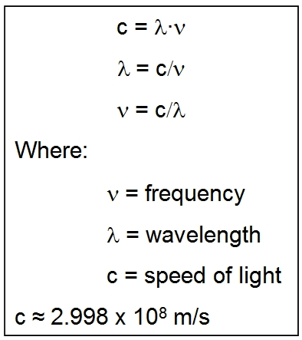
Síntese - Correlações entre estas Propriedades
Propriedades das Ondas Eletromagnéticas (OE)
1. A luz que vem de uma fonte contem uma mistura de ondas com diferentes λ, 𝝼, e diferentes direções de propagação...
2. Todas as ondas viajam a mesma velocidade de propagação constante (c) no vácuo.
3. A direção de propagação dos campos elétrico (E) e magnético (B), é perpendicular um em relação ao outro.
4. Direção da polarização é a mesma de (E).
5. Intensidade da onda depende da magnitude dos campos B e E.
6. Equações que relacionam as variáveis de uma onda eletromagnética
Equação da energia de um fóton (particula)
E = h𝝼, onde 𝝼 = c/𝜆,
Então, E = h c/𝜆
h = 6,62607 x 10^{–34} joule / segundo,
= 6,62607 x 10^{–27} erg / segundo, e
c = 2.9979 x 10⁸ m/s
veloc.da luz
frequência
comprimento
de onda

Slide 4
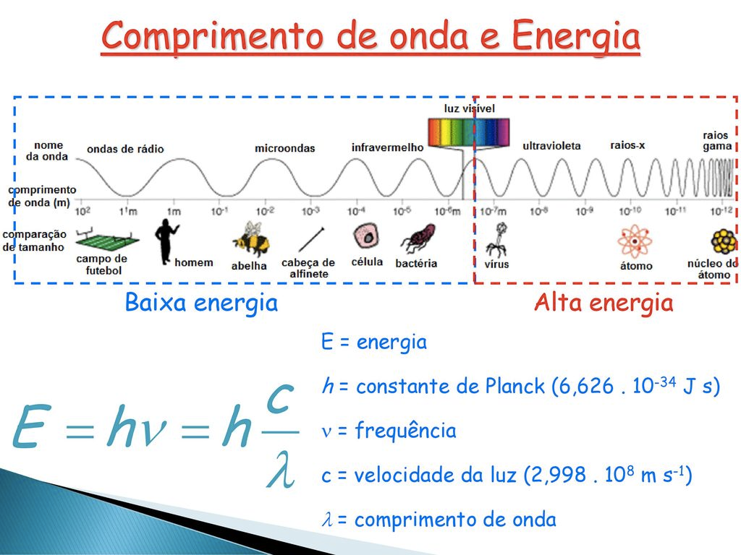

Slide 5
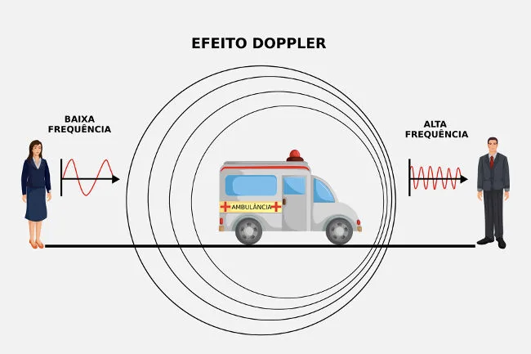
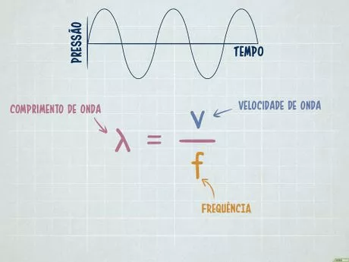
Ondas Eletromagnéticas
...quando a fonte está em movimento as ondas eletromagnéticas se modificam
Exemplo cotidiano:
sirene de um carro de polícia
Fonte se afasta
O som fica mais grave
Explicação:
Frequência (ν) diminui, comprimento de onda aumenta e como consequencia o som fica mais grave.
Fonte se aproxima
O som fica mais agudo
Explicação:
Frequência (ν) aumenta, o comprimento de onda diminui e como consequencia o som fica mais agudo.
Direção do movimento

Slide 6
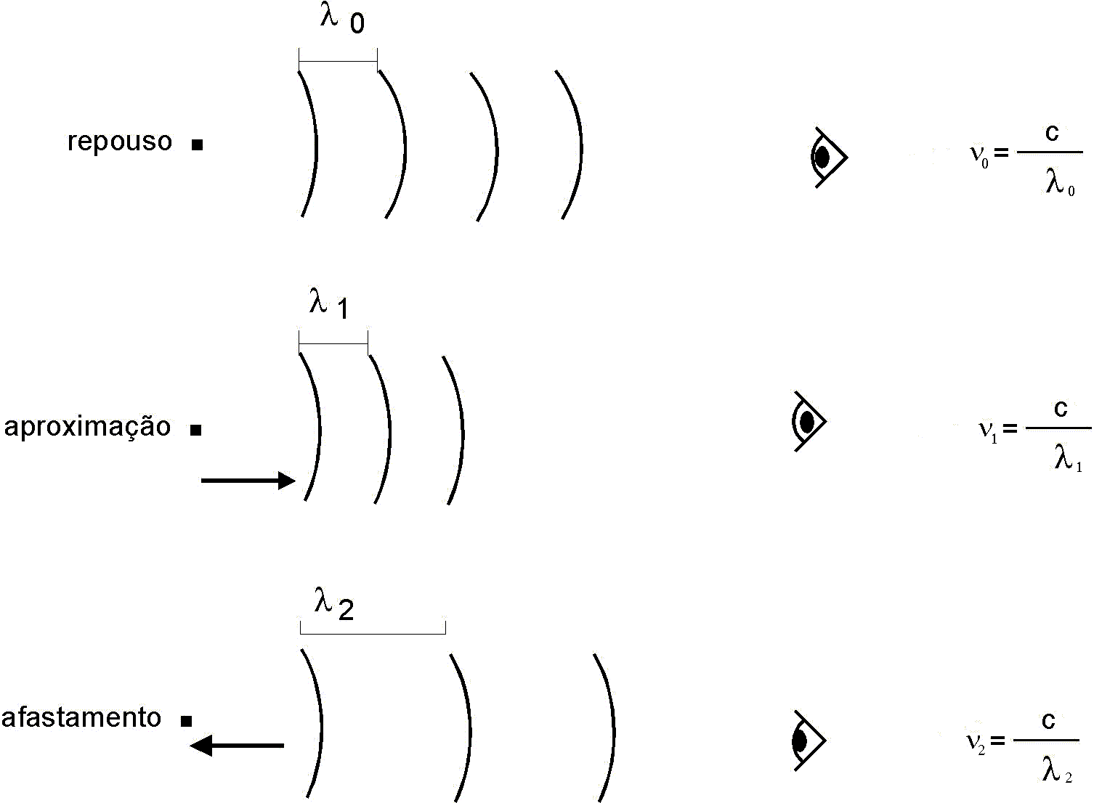
Efeito Doppler
...vai ocorrer uma mudança na frequência e no comprimento de onda quando a fonte está em movimento....
  ...Lembrando que: c = 𝜆𝛎
Fonte em repouso, emitindo luz a um comprimento de onda 𝜆₀.
Fonte aproxima-se do observador => comprimento de onda observado será menor (𝜆₁< 𝜆₀).
Fonte afasta-se: comprimento de onda observado será maior
(𝜆₂> 𝜆₀).

Slide 7
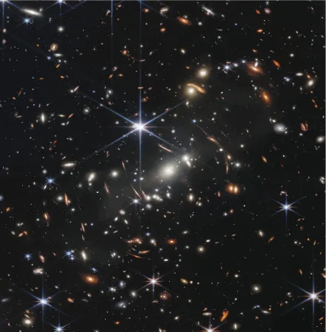
Efeito Doppler
Este fenômeno também ocorre com a luz......
Se uma fonte luminosa está em movimento, ocorre uma mudança na frequência ou no comprimento de onda, devido ao movimento relativo entre a fonte (λ_{obs}- medido) e o “observador" (λ₀ - em repouso)
Fonte se afasta
Frequência (ν) diminui, comprimento de onda aumenta e como consequencia o som fica mais grave.
No caso da luz ela ficaria mais vermelha
Fonte se aproxima
Frequência (ν) aumenta, o comprimento de onda diminui e como consequencia o som fica mais agudo.
No caso da luz, ficaria mais azul

Slide 8
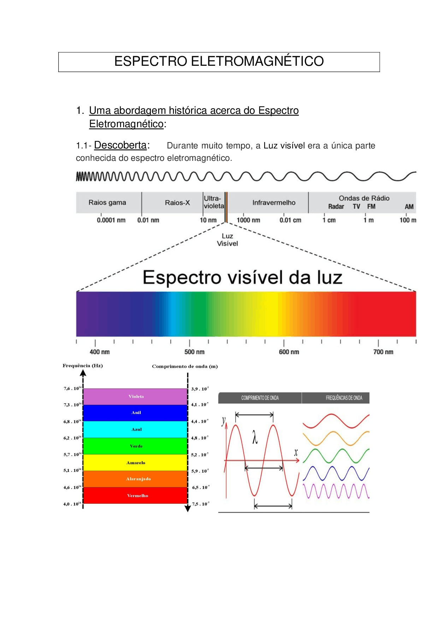
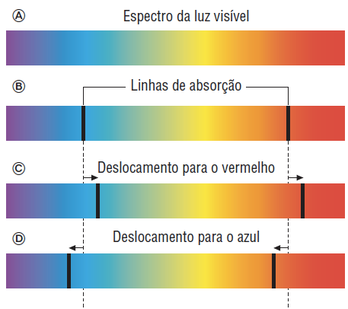
Quando a fonte de luz está parada as linhas escuras que se superpõem ao espectro contínuo se localizam em uma posição fixa e bem determinada, catalogadas e identificadas gerando o que chamamos de biblioteca de espectros. O Comprimento de Onda e, consequentemente, a Frequência das linhas escuras que aparecem são representadas em repouso - caso B
λ₀ - repouso
(𝜆_{obs} > 𝜆₀ )
(𝜆_{obs} < 𝜆₀)
Se o padrão de linhas está deslocado para a região vermelha do espectro, a fonte está se afastando, por que o comprimento de onda está aumentado e a frequência diminuindo em relação ao observador - caso C - “red-shift"
Se o padrão de linhas está deslocado para a região azul do espectro, a fonte está se aproximando, por que o comprimento de onda está diminuindo e a frequência aumentando – caso D- “blue-shift"

Slide 9

Interpretação
Fonte se afasta
Frequência (ν) diminui, comprimento de onda aumenta e como consequencia o som fica mais grave.
No caso da luz ela ficaria mais vermelha
λ₀ - em repouso
Fonte se aproxima
Frequência (ν) aumenta, o comprimento de onda diminui e como consequencia o som fica mais agudo.
No caso da luz, ficaria mais azul
(𝜆_{obs} > 𝜆₀ )
(𝜆_{obs} < 𝜆₀)
Este fenômeno permite obter a velocidade radial (vr), dada pela equação a seguir e por definição o “redshift”(z) : = z
Se vr é positivo, a fonte está se afastando, pois o comprimento de onda observado é maior que o de repouso. Se o sinal é negativo a fonte está se aproximando e o comprimento de onda diminui. Ex: um z = 0,3 significa um afastamento com 30% da velocidade da luz, ou seja, 90 000 km/s.
λobs – λ0 =
= z
λ₀

Slide 10
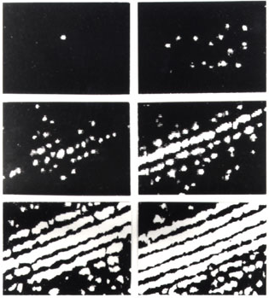
Dualidade Onda-Partícula : o caso do eletron...
...se a luz se comporta como partícula em certas situações, então o elétron também poderia se comportar como onda em certas situações..., como de fato se observa
  1926, dualidade onda-partícula de Louis de Broglie (Prêmio Nobel).
  Estende o caráter dual da luz para a matéria.
  Elétrons, e outras partículas, se comportam como ondas.
Experiência de interferência com elétrons ao invés de luz, em 1976, feita pelo grupo de Bolonha, Itália.
Um feixe de elétrons se comporta como um feixe de ondas, causando um padrão de interferência.
Notes:
http://physicsweb.org/articles/ world/15/9/1.

Slide 11
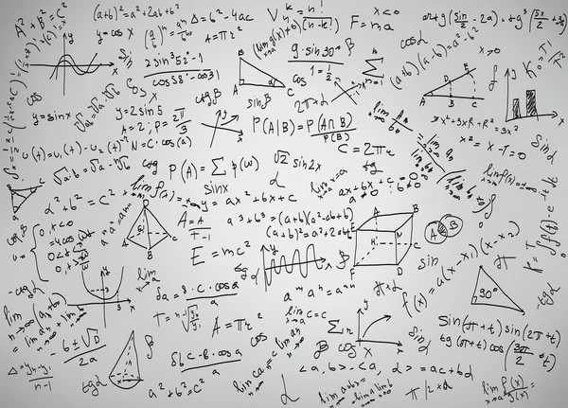
Ainda restaria a explicação da natureza da formação do Arco-Iris... do que chamamos técnicamente de Radiação Contínua
Ainda restaria a explicação da natureza da formação do Arco-Iris... do que chamamos técnicamente de Radiação Contínua
Restaria também encontrar uma expressão matemática que pudesse representar esta Radiação Contínua

Slide 12
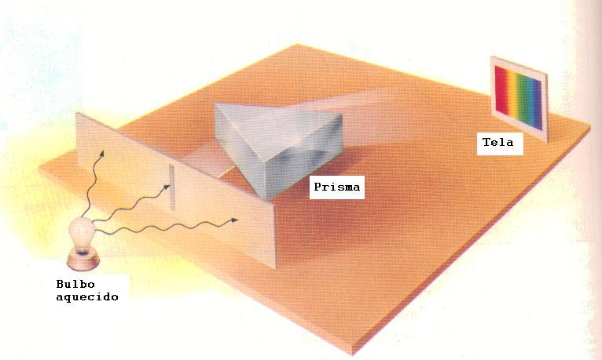
Um Modelo para o Espectro Contínuo
Já era a chave do mundo quântico...!
espectro
contínuo
Newton realizava experimentos que já mostravam que a luz branca ao passar por um prisma se decompõe nas cores do arco-íris, formando um espectro contínuo.
Como se forma este espectro contínuo? Qual o modelo que explica este fenômeno? Que tipo de informação física podemos obter a partir das cores? ….em busca de um Modelo...

Slide 13
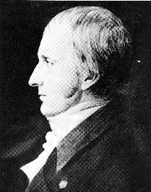
Radiação de Corpo Negro
...ou radiação contínua, ou radiação térmica
A correlação entre a cor da luz emitida por um objeto quente e sua temperatura foi observada pela 1ª vez em 1792, por Thomas Wedgwood (químico, ceramista) a partir de suas observações em relação a queima de cerâmica em um forno em sua fábrica.
A cor vermelha, por ex., sempre aparecia à mesma temperatura, independentemente do tamanho, forma e constituição do objeto.....
A explicação a este fato somente seria “entendida” no final do séc. XIX, com os estudos da radiação térmica por Kirchoff (1859), onde ele sugere o conceito teórico de corpo negro.

Slide 14
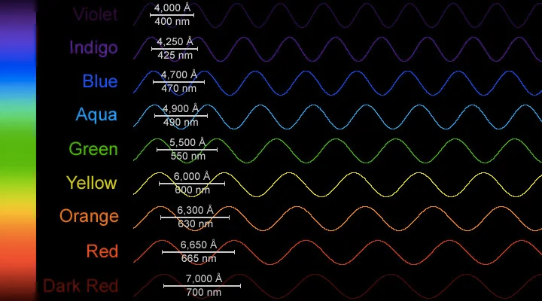
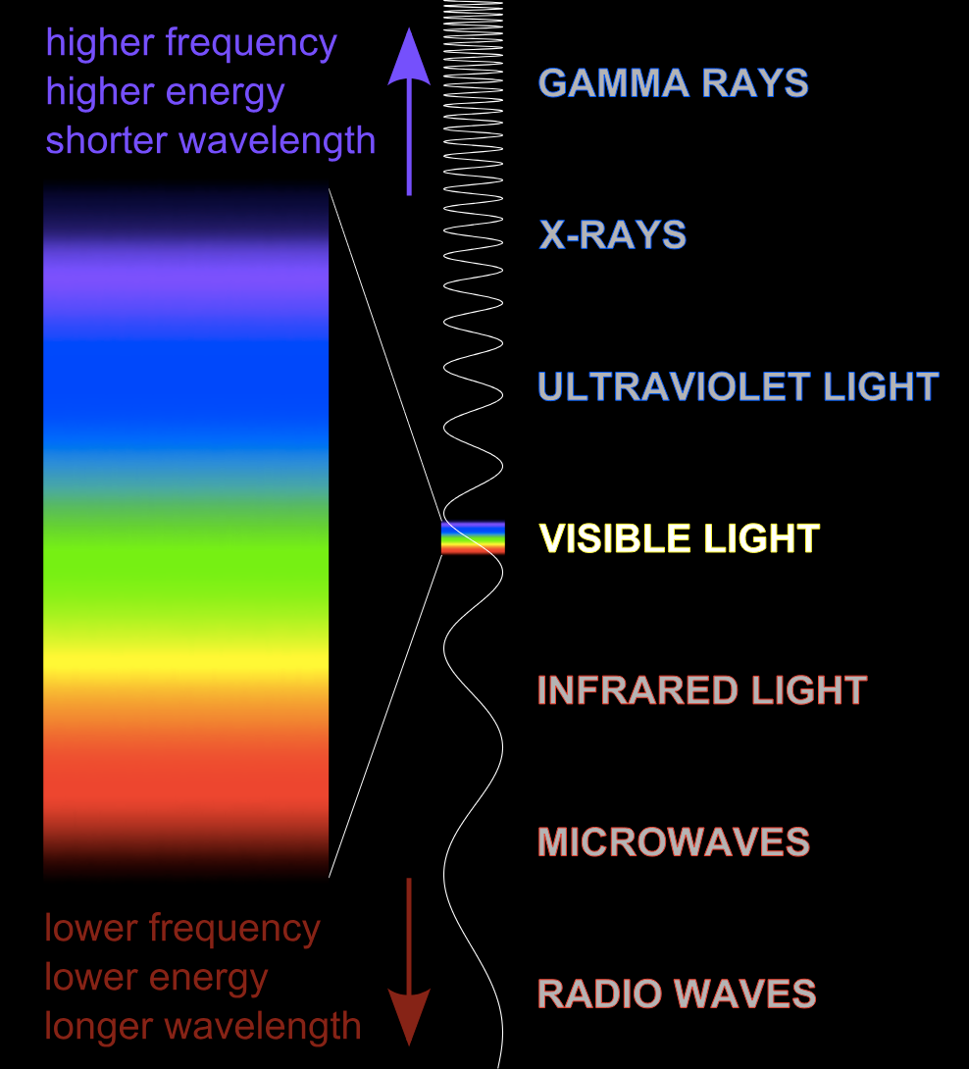
1800-1889: experimentos mostram que a luz se decompõem em outros comprimentos de onda (λ) além do visível, gerando o que chamamos de “Espectro Eletromagnético”
Experimentos mostram também que:
1- Qualquer objeto com temperatura acima do zero absoluto emite luz em todos os λs, variando no grau de eficiência.
2- Existe uma correlação entre a cor da luz emitida por um objeto e sua temperatura

Slide 15
Corpo Negro Ideal
emitem radiação térmica na mesma medida que a absorve
Qualquer objeto constituído de matéria possui átomos e moléculas que vibram ou se agitam geram calor (ou energia térmica ou radiação térmica), e quando aceleradas, produzem radiação eletromagnética em vários comprimentos de onda.
Este estado de agitação de partículas, é definido como Energia Cinética (Ec), e o valor médio da medida deste estado de agitação define uma grandeza conhecida como TEMPERATURA* (em Kelvin-K*).
.
Lembrem-se que vimos na aula anterior, que:
**Radiação é o processo de transferência de energia através de ondas eletromagneticas
...é consequência da oscilação dos campos elétrico e magnético gerada pelas cargas em movimento
*Kelvin (K) é uma unidade de temperatura da base do Sistema Internacional de Unidades (SI).
Zero kelvin = 0 K -> zero absoluto, quando param os movimentos moleculares.
Conversão: K = ºC + 273,15

Slide 16
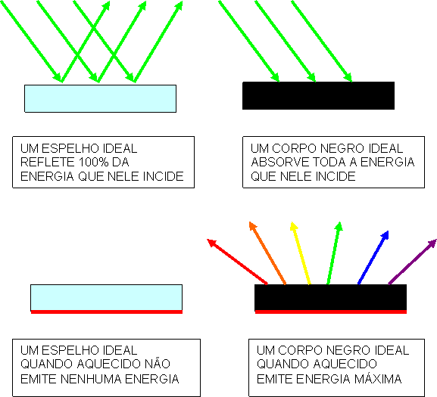
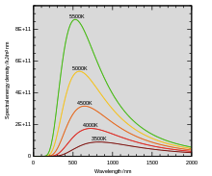
Corpo Negro
Estes experimentos levaram a introdução de um conceito de um emissor ideal que seria um objeto que absorveria toda a luz incidente sobre ele e re-irradiaria toda esta energia.
Como um emissor ideal não REFLETE luz ele aparece aos nossos olhos como sendo negro, sem luz. Define-se assim, um “Corpo Negro” ideal como sendo aquele que, em equilíbrio termodinâmico (ET), emite radiação térmica na mesma medida que a absorve.
Um “Corpo Negro” ideal está em equilíbrio termodinâmico (ET) pois emite radiação térmica na mesma medida que a absorve. A radiação que ele emite é chamada de “Emissão de Corpo Negro”

Slide 17
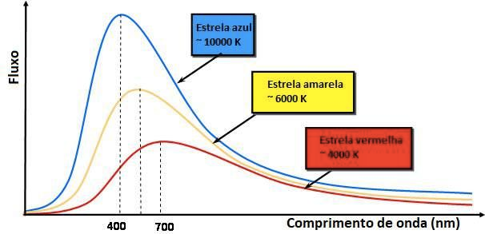
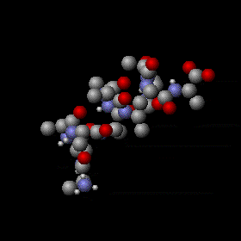
A interpretação das diferentes Curvas de Corpo Negro (figs abaixo)...
Se a temperatura de um objeto aumenta, as vibrações também aumentam e o objeto emite mais energia por segundo, em todos os Comprimentos de Onda.
Quanto maior a T do Corpo Negro, maior sua energia/segundo, para todos os λs
Corpos Negros, representados pelas curvas abaixo, de mesma temperatura, emitem radiação térmica com o mesmo comportamento de espectro.
.
Distribuição Espectral da Radiação de Corpo Negro em diferentes temperaturas ( T ), emitindo um “espectro contínuo" com energia em todos os comprimentos de onda.
Estrelas e planetas são Corpos Negros, em primeira aproximação...

Slide 18
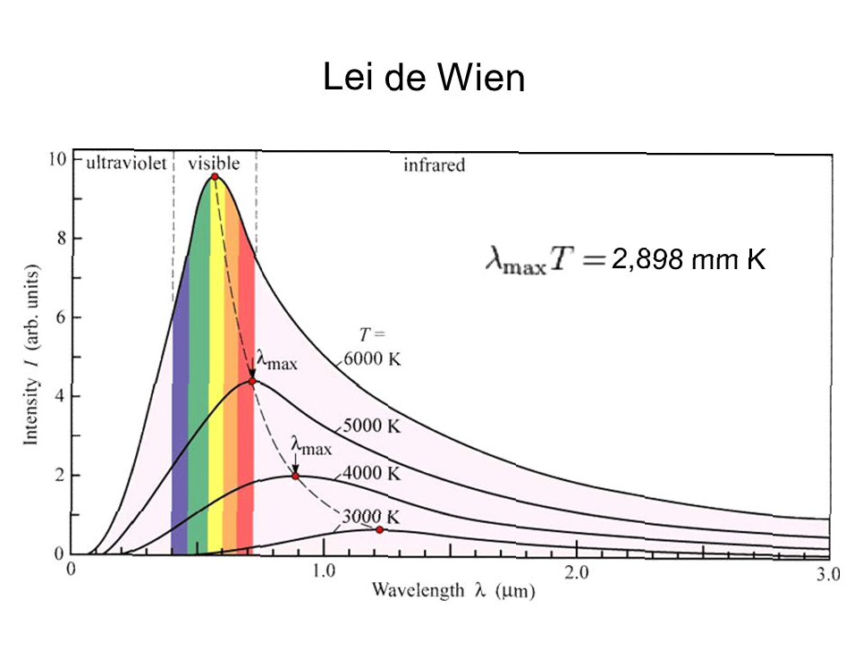
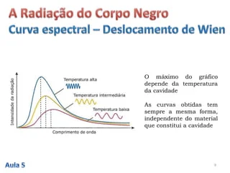
Propriedades da Radiação Térmica
Lei de Wien: O comprimento de onda do pico de intensidade (𝜆_{max}) de uma fonte é inversamente proporcional a temperatura superficial (Ts) da fonte
...ou Lei do deslocamento de Wien
Quanto maior é a Temperatura (Ts) do Corpo Negro, menor é o 𝜆_{max ,} se deslocando para comprimentos de onda menores → maior sua energia/segundo, para todos os λ's

Slide 19
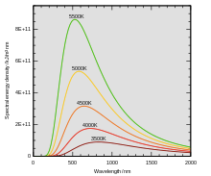
O comportamento destas curvas semi-empírica pode ser representado e generalizado por uma expressão matemática?

Slide 20
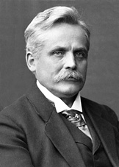
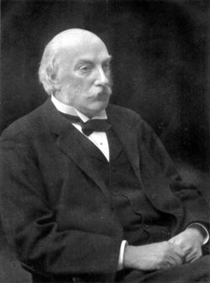
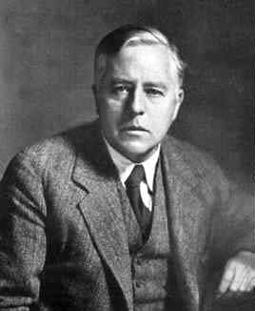
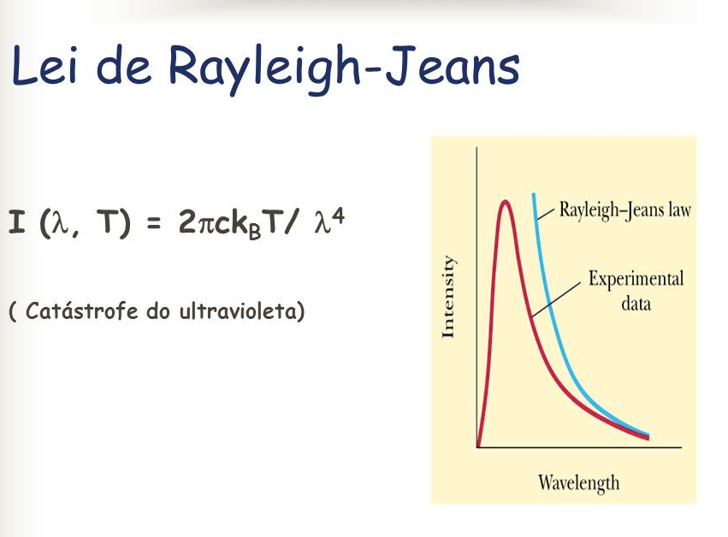
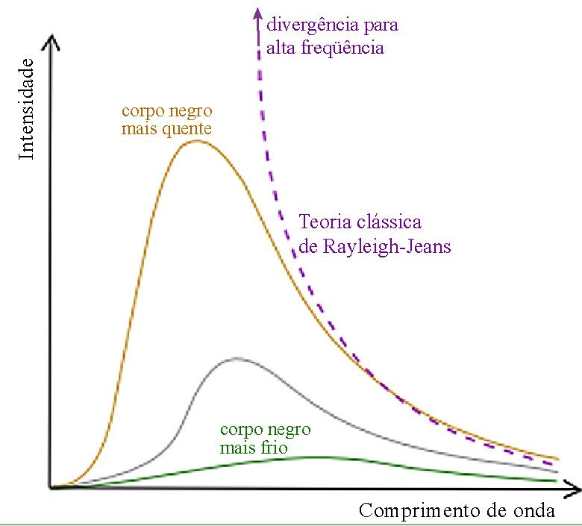
Wien e Lummer (1895)
Lord Rayleigh (1842-1919)
James Jeans (1877-1946)
Wilhelm Wien (1864-1928)
Prêmio Nobel de Física 1911
Os resultados falhavam para altas frequências
Os resultados falhavam para baixas frequências
Observado
(previsão clássica)
Um pequeno problema a ser resolvido.....!

Slide 21
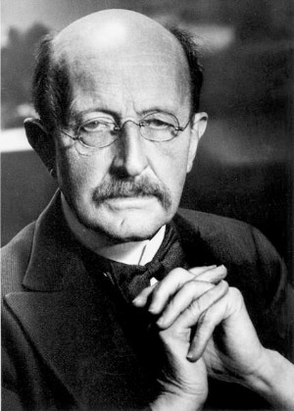
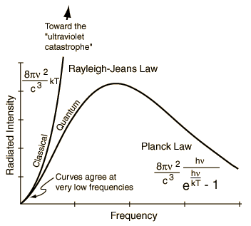

As ondas eletromagnéticas estacionárias não podem adquirir qualquer quantidade de energia arbitrária, devem ter apenas valores de energia específica permitidas que sejam multiplos inteiros de uma energia de onda mínima -
“Quantum de Energia" → E=h𝝼
...funcionou...!!
Expressão Clássica
Ctes C1 e C2 são substituidas pelos “quantum de energia”...
h → limita o quanto de energia as frequências de altas energias podem ter → dá a escala de incerteza quântica, a escala de pixel da realidade

Slide 22

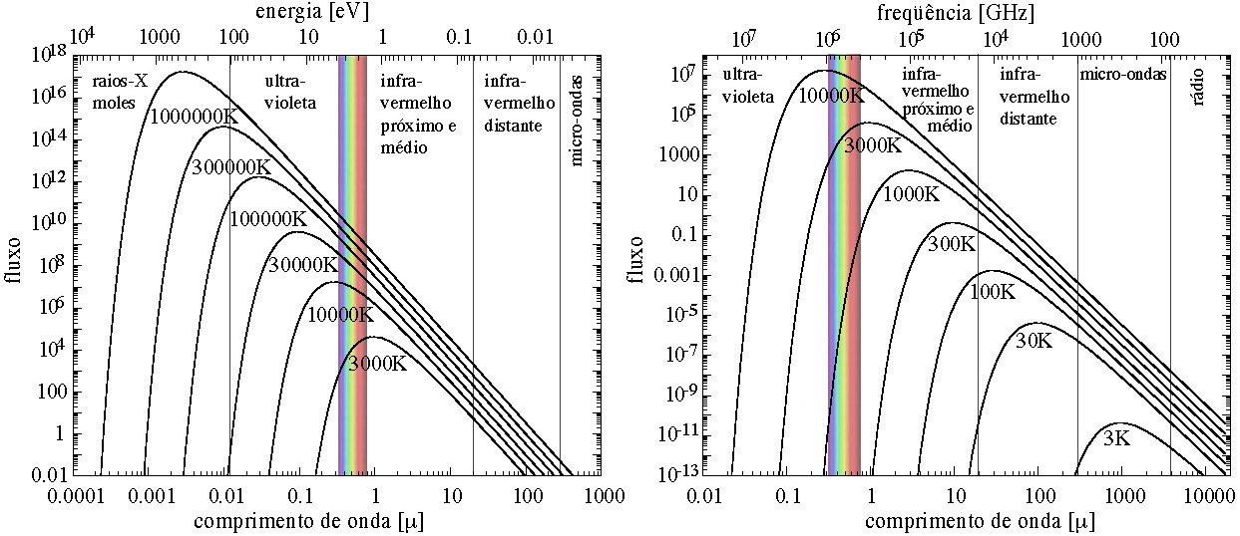
Radiação de Corpo Negro
Intensidade, I (𝝼,T) corresponde ao espectro de corpo negro para uma dada temperatura.

Slide 23
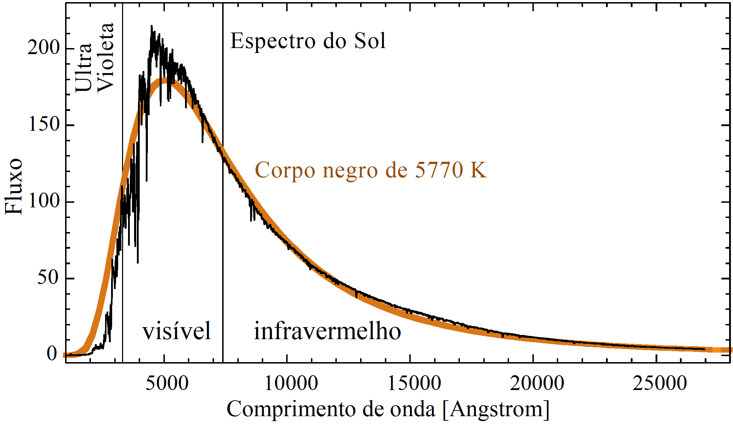
O exemplo do Sol
Estrelas são exemplo de astros “quase corpos negros”, ou corpos negros em primeira aproximação
fluxo

Slide 24
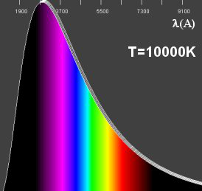
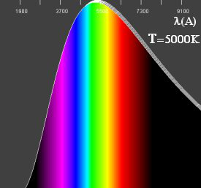
Aplicação na Astrofísica
Obtendo o espectro de uma estrela é possível obter sua Temperatura pela Lei de Wien
Lei de Wien →
𝜆_{máx} x T = 0,290 (cm.K)
Em 1879 o físico Stefan mostra que a luminosidade (L) de um “corpo negro” de área A e temperatura T é dada por L = A.σT⁴ , onde A=4πR² ; σ = c^{te} = 5,670 x 10 ⁻⁵(ergs⁻¹cm⁻² K⁻⁴)
Conhecendo a T e sabendo a distância (d) de uma estrela, pode-se obter o raio ou tamanho da estrela pela aplicação da Lei de Stefan-Boltzman L = 4 л R²σT⁴

Slide 25
Nasce assim a teoria considerada pelos físicos a mais sofisticada da Física já produzida pela humanidade. A Física Quantica
Inteiramente fundamentada em uma linguagem matemática que aliada a conceitos físicos fornece um arcabouço capaz de determinar o comportamento de sistemas em escala atômica...
Mas havia mais um problema relacionado com os espectros.........
O legado determinístico da descrição do universo é abalado..!
No início dos anos 1905 Einstein revoluciona a física transformando a idéia de espaço e tempo, energia e matéria.
A visão da descrição rígida, mecânica, do universo pareceu uma ilusão e foi trocada por uma visão de leis de probabilidade e estatísticas.

Slide 26
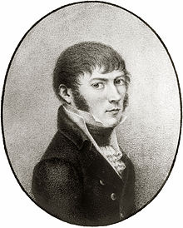
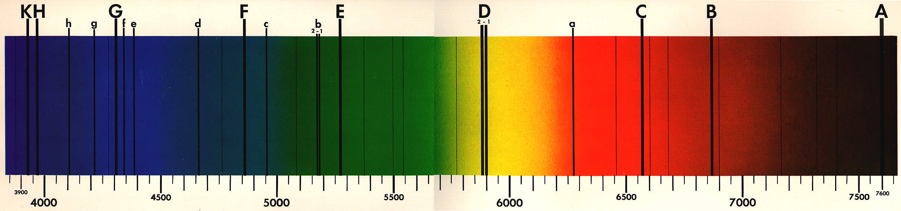
Espectro do Sol
...as linhas escuras
Em 1814, Joseph von Fraunhofer (1787-1826) estudando a luz do Sol utiliza a técnica de decomposição da luz ao passar por um prisma e percebe que quando a decomposição é grande, observa-se linhas escuras sobre as bandas de cor (arco-iris). A esta decomposição atribui-se o conceito de “espectro da luz”
Este espectro da luz do Sol é composto de bandas de cor, definida como contínuo (ou radiação térmica, ou radiação de corpo negro)
e de linhas escuras superpostas ao contínuo... Como explica-las?
Comprimento de onda em Angstrom

Slide 27
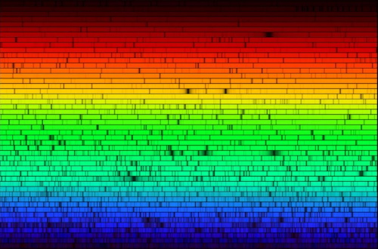
Cataloga e Determina “Comprimentos de Onda” de todo o espectro
...mas ainda não sabe porque estas linhas escuras aparecem

Slide 28
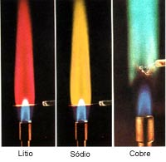
Invenção do Bico de Bunsen
...bico de gás utilizado em laboratórios com chama incolor
Experimentos realizados com este bico revelam que quando se vaporiza algum material no bico de Bunsen, a cor emitida é a da própria substância e não a da chama do bico.

Slide 29
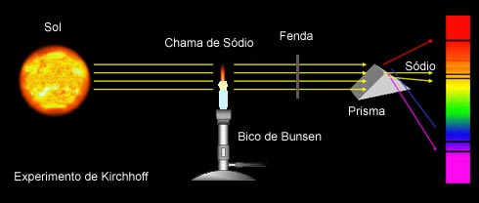
Experimentos de Kirchoff e Bunsen
Kirchoff sugeriu a Bunsen que a cor da chama vaporizada no bico de gás seria melhor
observada se fosse passada através de um conjunto de lentes e um prisma.
Durante muitos dias os dois cientistas vaporizaram diversas substâncias sobre a chama
do bico, entre eles o sódio, mercúrio e cálcio.
Cada elemento que era vaporizado produzia raias (linhas escuras) em diferentes posições do espectro:
o sódio produzia linhas na porção amarela do espectro, o mercúrio produzia linhas na porção amarela e verde e o cálcio produzia linhas em diversas posições, com predominância no vermelho, verde e amarelo.

Slide 30
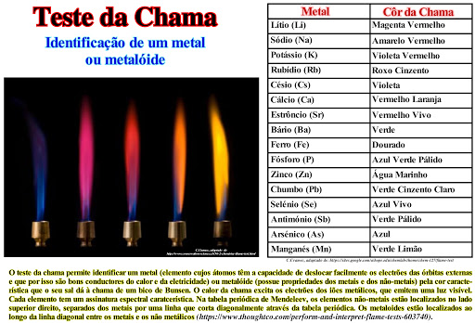

Slide 31
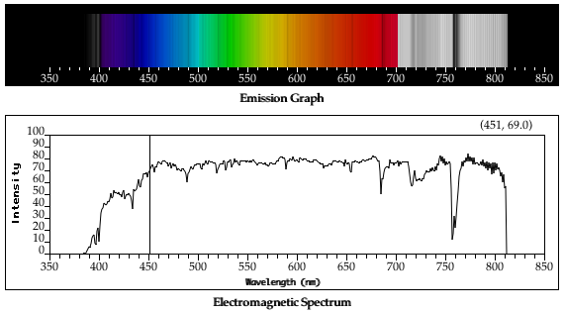
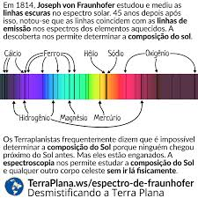
Experimentos de Kirchhoff e Bunsen
Após muitas observações Kirchhoff e Bunsen concluíram que cada elemento químico produzia suas próprias linhas/raias, o que significava que, vistos através do prisma, cada um tinha uma assinatura própria, inconfundível.

Slide 32
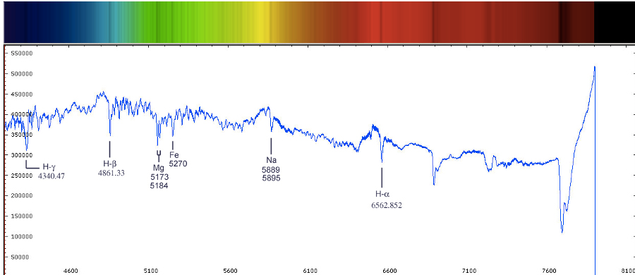
Espectro de absorção … e respectiva forma gráfica
...identificação de algumas linhas

Slide 33
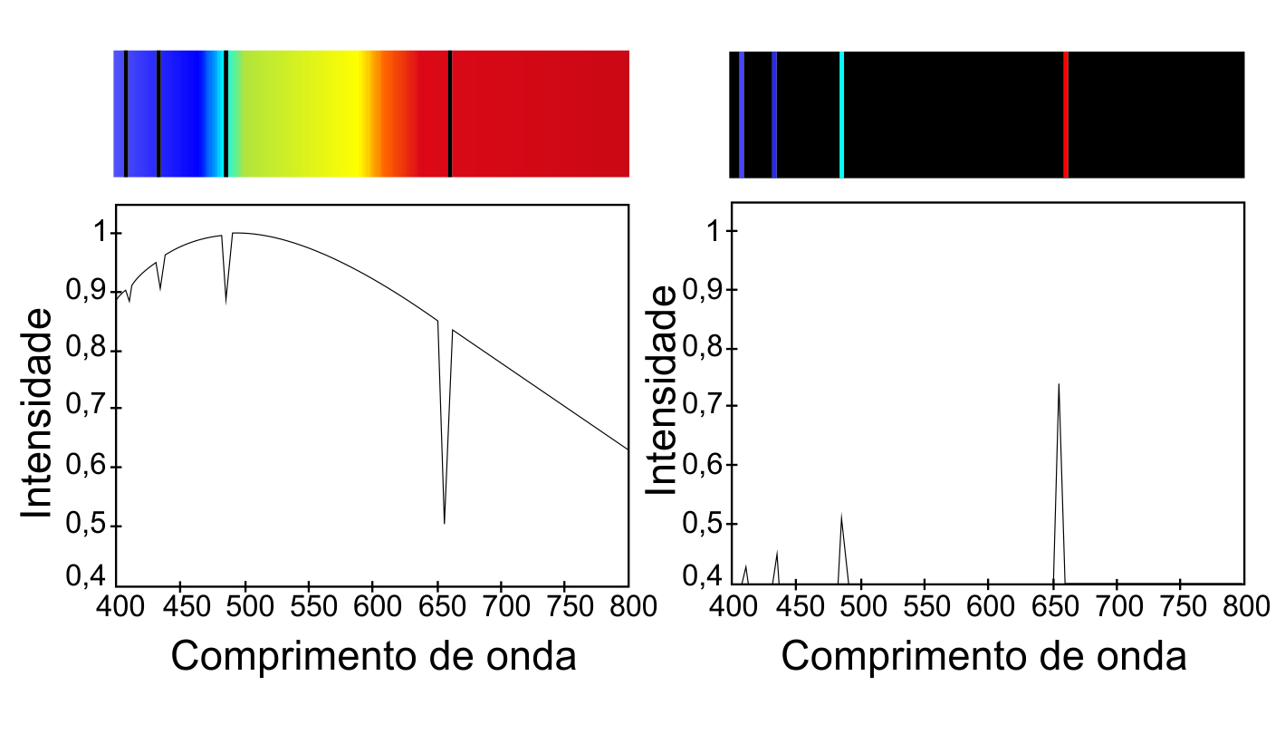
Linhas de Absorção Linhas de Emissão
Espectro de Emissão, provocado por gás...
Espectro de Absorção

Slide 34
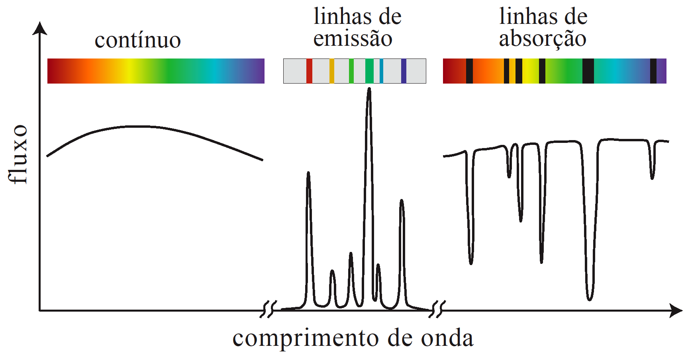
Leis de Kirchhoff
3 tipos de espectro observado

Slide 35
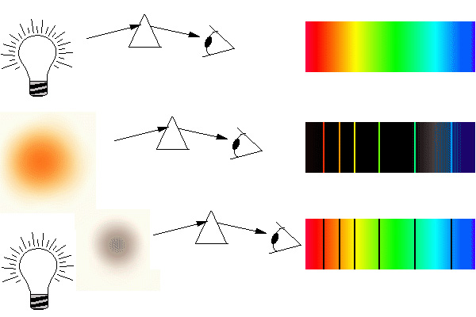
Leis de Kirchhoff
Nos anos 1860, Gustav Kirchhoff formula as leis que resumem os 3 tipos de espectro possíveis:
1ª: Um sólido, líquido, ou um gás suficientemente denso, emite energia em todos os comprimentos de onda, de modo que produz um espectro contínuo de radiação. (Fig.1)
2ª: Um gás quente de baixa densidade emite luz cujo espectro consiste apenas de linhas de emissão características da composição química do gás. (Fig.2)
3ª: Um gás frio de baixa densidade absorve certos comprimentos de onda quando uma luz contínua o atravessa, de modo que o espectro resultante será um contínuo superposto por linhas de absorção características da composição química do gás. (Fig.3)
Fig.1
Fig.2
Fig.3

Slide 36
Qual a natureza das linhas espectrais?
...a resposta está vinculada ao conceito de átomo...

Slide 37
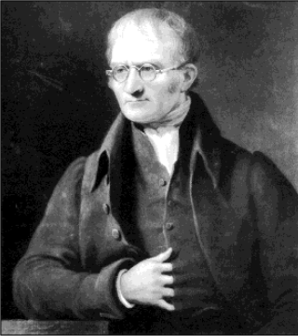
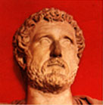
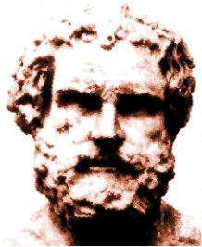
Modelos Atômicos
A noção de átomo surgiu na Grécia no Séc. V a.C. proposta por Leucipo e Demócrito.
  átomo = partícula indivisível, em grego.
Em 1808, John Dalton sugere que os átomos de um mesmo elemento são idênticos.
John Dalton
1766 - 1844

Slide 38



Modelos Atômicos
Em 1911, Ernest Rutherford realiza alguns experimentos e verifica que a maioria do feixe de luz que atravessa a placa metálica não se desvia significativamente da direção de incidência. Conclui que o atomo não era maciço e sim constituído por imensos vazios.
Propõe o primeiro modelo atômico moderno, composto por um núcleo compacto e com carga positiva, e por partículas de carga negativa que orbitam o núcleo.
Ernest Rutherford
1871 - 1937

Slide 39

1º Modelo Atômico
Propõe o primeiro modelo atômico moderno, estruturado da seguinte forma:
Um núcleo compacto, com carga positiva, e partículas
de carga negativa que orbitam o núcleo. (Fig. )
Os elétrons não tem órbitas definidas ao redor do núcleo.
Grave problema: elétrons em órbita
estão sempre acelerados, logo
deveriam emitir energia (radiação),
espiralar e cair no núcleo.
...Portanto, sem sustentação...
Se o átomo de hidrogênio fosse do tamanho de um campo de futebol, o núcleo teria 1mm de diâmetro. Revela a natureza das emissões de radiação.....
Ernest Rutherford
1871 - 1937

Slide 40



Modelo Atômico de Rutherford
é substituído pelo de Bohr
Em 1914, Niels Bohr influenciado pelo cenário deixado pelas pesquisas de Planck e Einstein, utiliza uma “mistura” entre a (então) nova mecânica quântica e a clássica. Modifica o modelo de Rutherford e introduz o conceito de orbitais (órbitas bem definidas) para os elétrons.
Niels Henrik David Bohr
(1885-1962)
Isto significa que os elétrons podem ocupar somente órbitas bem definidas (quantizadas) em torno do núcleo e definidas pelo número quântico (n), não emitem radiação enquanto estão na mesma órbita e que o tamanho da órbita deve conter um número inteiro de comprimentos de onda.
Modelo de Rutherford não se sustenta.....!
Modelo Atômico de Bohr

Slide 41

Detalhando o Modelo Atômico de Bohr (1)
Os eletrons giram em órbitas circulares ao redor do núcleo e não emitem radiação enquanto estão na mesma órbita.
Apenas algumas órbitas são permitidas definidas pelo número quantico (n).
Cada órbita possui um valor de energia.
A força que mantém o elétron em órbita é
a atração elétromagnética.
Qualquer processo que leve o eletron de uma determinada órbita para uma órbita superior é chamado de “excitação”. Se o eletron recebe energia que pode escapar do átomo, o processo é chamado “ionização".

Slide 42

Detalhando o Modelo Atômico de Bohr (2)
Se o eletron salta de uma dada órbita para outra vai haver ganho ou perda de energia.
Este fenômeno é conhecido como“salto quântico”.
A energia absorvida ou emitida devido ao salto quântico é definida pela diferença de energia entre os 2 níveis: n_{antes} e n_{depois}.

Slide 43

Os elétrons estão sujeitos a mudanças de níveis, perdendo e recebendo energia, realizando o que chamamos de povoamento e despovoamento eletrônico

Slide 44


O povoamento e despovoamento eletrônico gera as linhas de emissão e absorção que observamos nos espectros
Para um elétron sair de um nível mais baixo de energia E1 e subir a outro com maior energia E2 é preciso ganhar energia....portanto, retira energia do meio
Para um elétron sair de um nível mais alto de energia E2 e descer a outro com menor energia E1 é preciso perder energia...portanto, liberar energia para o meio

Slide 45

...no processo de “perda de energia” dos elétrons ocorre a emissão de luz...
Partículas
Mecanismo ?

Slide 46

Linhas Espectrais de diversos elementos químicos
O espectro de um elemento é a assinatura de cada elemento, é como sua impressão digital.

Slide 47

Linhas espectrais de absorção superpostas a um espectro contínuo de uma dada estrela e a identificação dos elementos químicos
O espectro de uma estrela é usado para determinar sua composição química.

Slide 48

Espectro contínuo, identificação dos elementos químicos pelas raias
de absorção e emissão
O espectro de um elemento é a assinatura de cada elemento, químico e é como sua impressão digital.

Slide 49


Slide 50

Linhas do Hidrogênio
1885, Johann Balmer dá fórmula para uma série de linhas do Hidrogênio no visível.
1906, Theodore Lyman descobre a linha Lyα no ultravioleta.
1908, Friedrich Paschen descobre a série no infravermelho.
1914, Niels Bohr explica todas estas séries com seu modelo atômico.
12.75
12.09
H∝
Hβ
H𝜸

Slide 51

O nível de energia mais elevado corresponde ao número quântico n = ∞, que correspondente à energia total E = 0
Nesta situação o elétron encontra-se removido do sistema e se diz que ele não está mais “ligado” ao átomo.
O átomo de hidrogênio, sem o elétron, está agora no estado ionizado.
A energia mínima para se conseguir ionizar o átomo de hidrogênio é de 13,6 E eV , como mostra o diagrama ao lado

Slide 52
Formação de Linhas Espectrais
A diferença de energia de dois níveis, ΔE = E₂ – E₁ é:
Para o Hidrogênio (Z = 1), a transição do nível
n = 4 para n = 1 produz a emissão de um fóton de:
  Energia 12,73 eV.
  Frequência 3,083 x 10⁶ GHz
  Comprimento de onda 972,5 Å
  Z - quantidade de prótons existentes no núcleo do átomo de determinado elemento químico.

Slide 53




Linhas Espectrais
...a viabilização na identificação dos elementos químicos
Cada elemento químico produz seu próprio “conjunto-padrão” de linhas espectrais.
O modelo de Bohr é bom para o Hidrogênio e elementos com a mesma configuração
eletrônica.
Para outros elementos é necessário um modelo quântico mais completo.
  1925, equação de Schrödinger (átomo de Schrodinger).
  Não há órbitas, os elétrons são uma “nuvem de probabilidades”.
Diversos estados do átomo de hidrogênio

Slide 54


Átomo de Schrodinger
Em 1924, como resultado de sua tese de doutorado, de Broglie postula que partículas também se comportam como ondas. Relaciona o comprimento de onda (λ ) com a quantidade de movimento (p) da partícula: λ = h/p
Influenciado pelos resultados de de Broglie, Schroendinger considera o elétron como uma onda de matéria.
Cada onda é descrita por uma equação matemática, que permite calcular a probabilidade de encontrar o elétron em uma dada região do espaço.

Slide 55


Slide 56


Slide 57


Slide 58



Orbitais Atômicos e Moleculares

Slide 59


Evolução de Modelos de Atomos
Como utilizar este conjunto de informações na Astrofísica ?

